Slide 1

简历竞聘
WEB DESINGER GRAPGIC DESIGNER UI DESIGNER
PRESENTED BY OfficePLUS

Slide 2

关于我 About Me
点击此处添加简短个人介绍

Slide 3

关于我 About Me
点击此处添加个人简介
点击此处添加个人简介。
点击此处添加文本信息。
标题数字等都可以通过点击和重新输入进行更改，顶部“开始”面板中可以对字体、字号、颜色、行距等进行修改。建议正文10号字，1.3倍字间距。
QQ: 123456789
Phone: +86 12345678901
Email: template@ppt.com
Add: 点击此处添加联系地址
Birth: 点击此处添加出生年月
Native Place: 点击此处添加籍贯

Slide 4
我是做什么的 What I DO?
点击此处添加你所从事的职业名称

Slide 5
我是做什么的 What I DO?
点击此处添加你所从事的职业名称
#1
#2
#3
职业名称 1 Professional Title 1
职业名称 2 Professional Title 2
职业名称 3 Professional Title 3
点击此处对此职业进行简短介绍。顶部“开始”面板中可以对字体、字号、颜色、行距等进行修改。建议正文10号字，1.3倍字间距。
点击此处对此职业进行简短介绍。顶部“开始”面板中可以对字体、字号、颜色、行距等进行修改。建议正文10号字，1.3倍字间距。
点击此处对此职业进行简短介绍。顶部“开始”面板中可以对字体、字号、颜色、行距等进行修改。建议正文10号字，1.3倍字间距。

Slide 6
教育背景 Education
此处添加相关介绍

Slide 7
教育背景 Education
此处添加相关介绍
毕业于北京大学，获得博士学位
Graduated from Peking University with doctor’s degree
专业 | 点击此处填写专业名称
Major | Click here to add your major
2013
毕业于北京大学，获得硕士学位
Graduated from Peking University with master’s degree
专业 | 点击此处填写专业名称
Major | Click here to add your major
2010

Slide 8
教育背景 Education
此处添加相关介绍
毕业于北京大学，获得学士学位
Graduated from Peking University with bachelor's degree
专业 | 点击此处填写专业名称
Major | Click here to add your major
2008
毕业于人大附中
Graduated from Renmin University High School
专业 | 点击此处填写专业名称
Major | Click here to add your major
2005

Slide 9
工作经历 Work Experience
此处添加相关介绍

Slide 10
工作经历 Work Experience
点击此处添加相关介绍
2013-2014
点击此处添加你所在工作的公司名称
点击此处添加文本信息。
标题数字等都可以通过点击和重新输入进行更改，顶部“开始”面板中可以对字体、字号、颜色、行距等进行修改。

Slide 11
我的技能 My Skills
此处添加相关介绍

Slide 12
我的技能 My Skills
点击此处添加相关介绍
87%
90%
75%
99%
我的技能名称1
我的技能名称2
我的技能名称3
我的技能名称4
点击此处添加文本信息。
顶部“开始”面板中可以对字体、字号、颜色、行距等进行修改。建议正文10号字，1.3倍字间距。
点击此处添加文本信息。
顶部“开始”面板中可以对字体、字号、颜色、行距等进行修改。建议正文10号字，1.3倍字间距。
点击此处添加文本信息。
顶部“开始”面板中可以对字体、字号、颜色、行距等进行修改。建议正文10号字，1.3倍字间距。
点击此处添加文本信息。
顶部“开始”面板中可以对字体、字号、颜色、行距等进行修改。建议正文10号字，1.3倍字间距。

Slide 13
我的作品 See My Portfolio
此处添加相关介绍

Slide 14
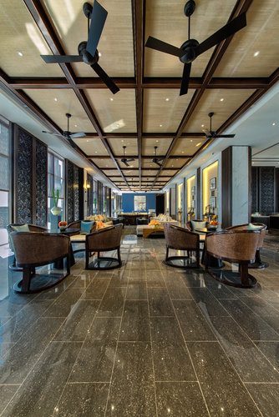



我的作品 See My Portfolio
点击此处添加相关介绍

Slide 15
THANK YOU!
PRESENTED BY OfficePLUS

Slide 16
OfficePLUS
背景图片素材

